Slide 1
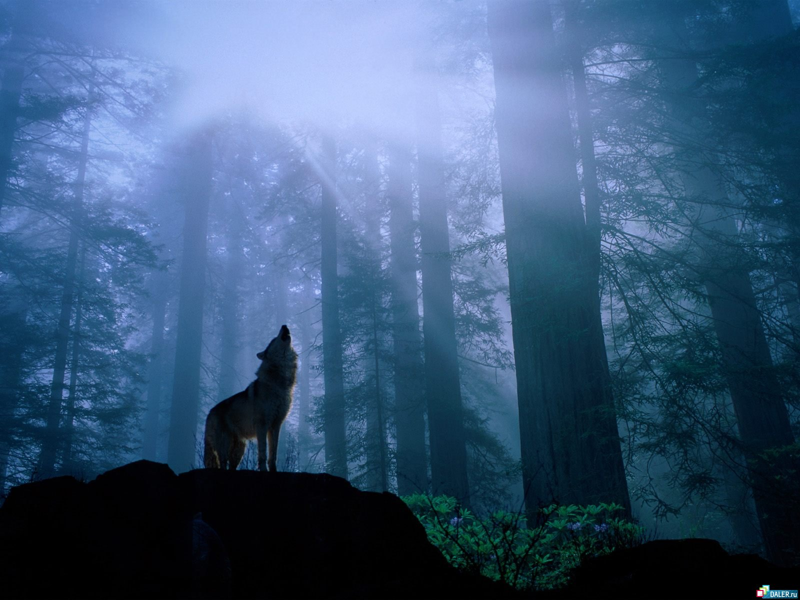
Разнообразие животных.
Ученицы ГБОУ СОШ № 800
Такмаковой Ольги
Г.Москва

Slide 2
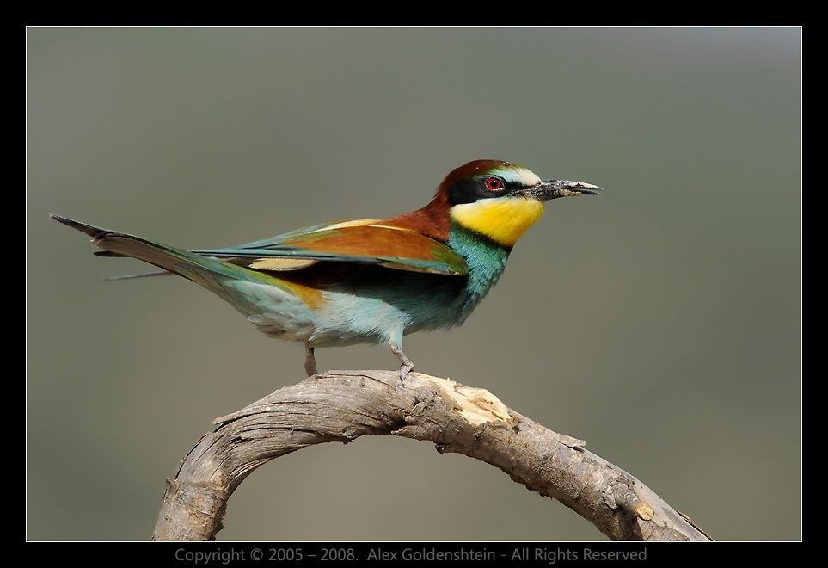
Наука о животных называется зоологией. Это ещё один из разделов биологии.

Slide 3
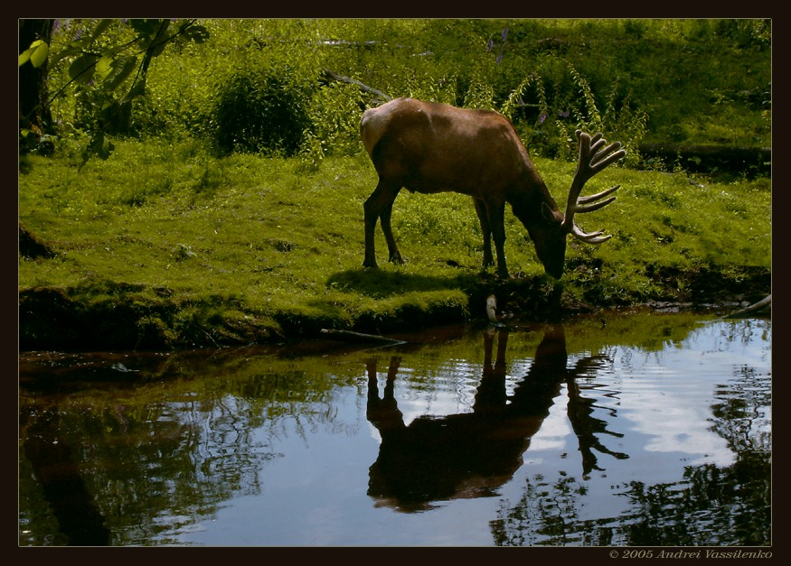
Учёные зоологи
делят
царство животных
на большое
число групп.
Например:

Slide 4
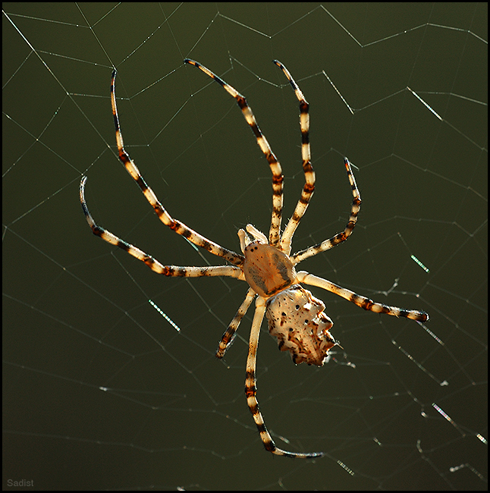
Паукообразные
Паукообразные- это пауки, скорпионы, сенокосцы. Все они имеют восемь ног (четыре пары).

Slide 5
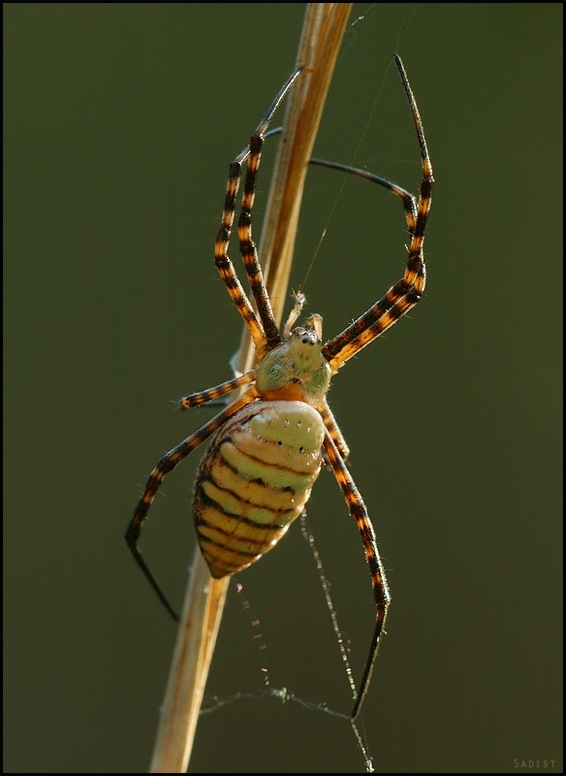
Пауки
Все пауки убивают своих жертв ядом.

Slide 6
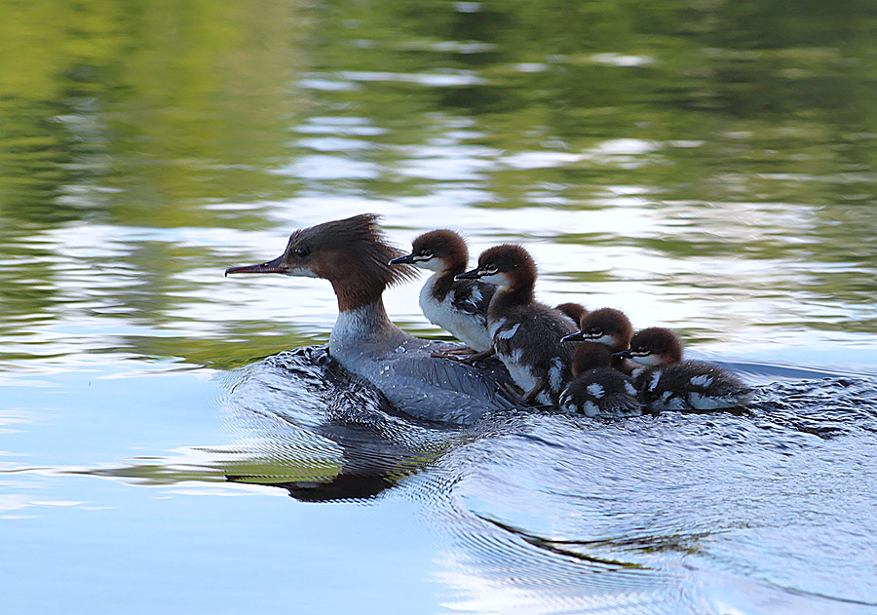
Птицы
Птицы- животные, тело которых покрыто перьями.

Slide 7
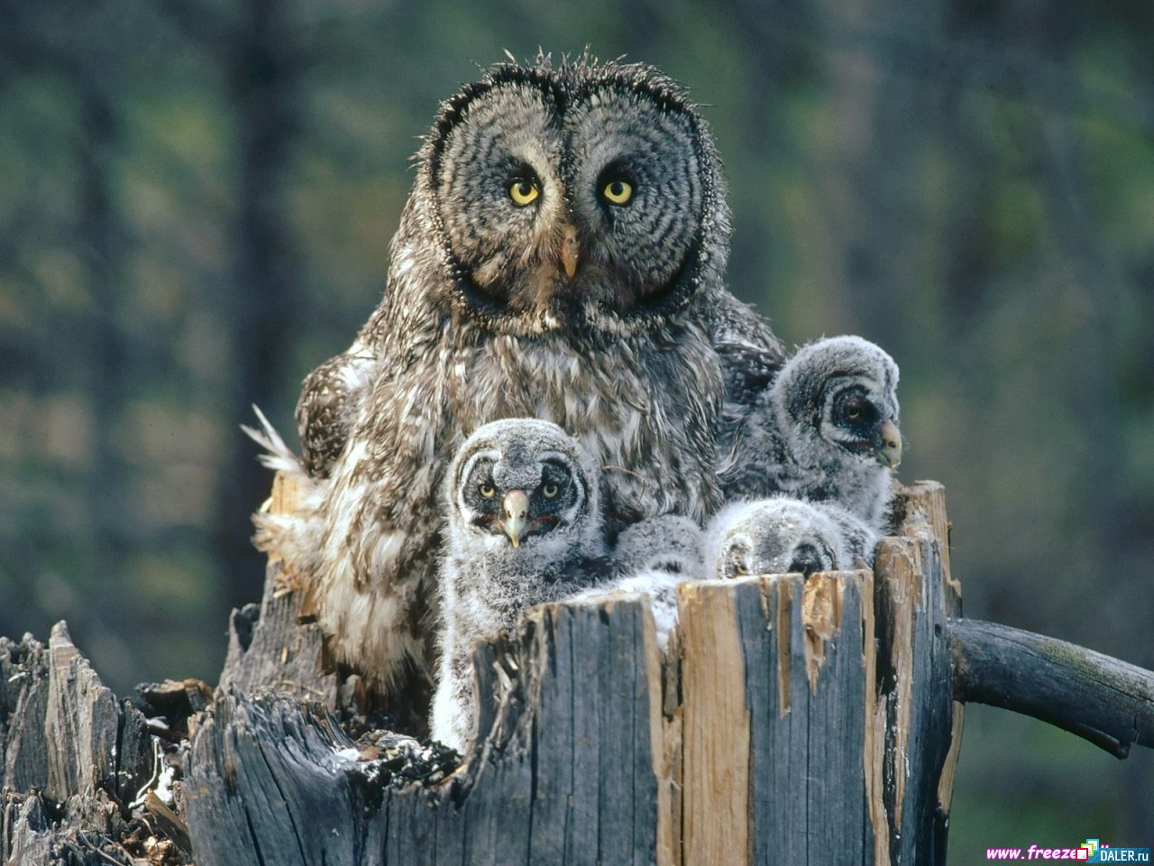
СОВЫ
Совы отлично видят ночью благодаря огромным глазам, которые смотрят прямо вперёд, что для птиц необычно.

Slide 8
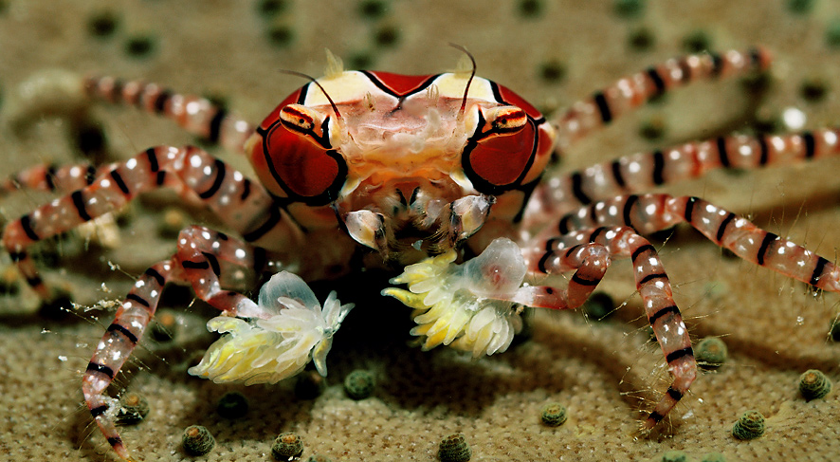
Ракообразные
Ракообразные- это раки, крабы, креветки.

Slide 9
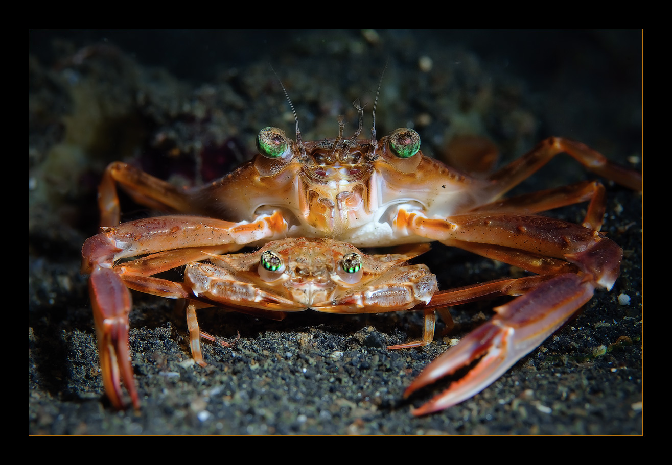
Краб
Крабы способны к регенерации (вместо обломанной конечности вырастает новая)

Slide 10
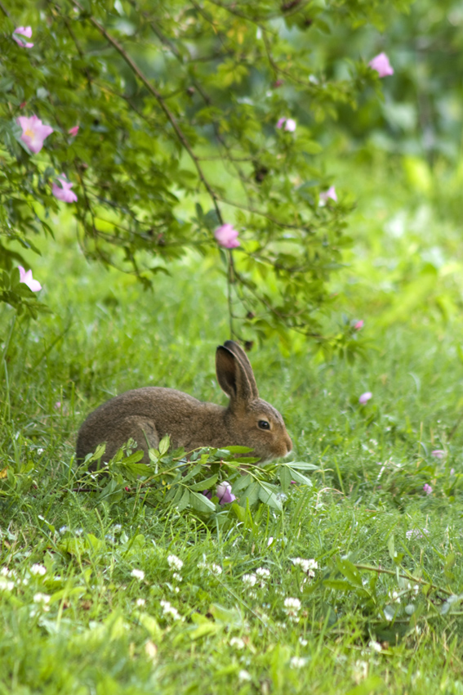
Звери
Звери, или млекопитающие,- животные, тело которых покрыто шестью. Своих детёнышей они выкармливают молоком.

Slide 11
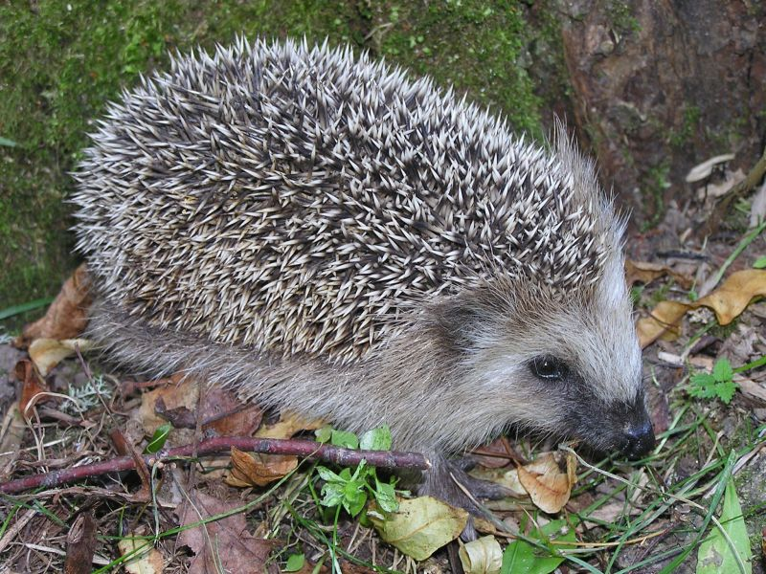
Ёжики
Ёж в поисках корма проходит за ночь до 3 км.

Slide 12
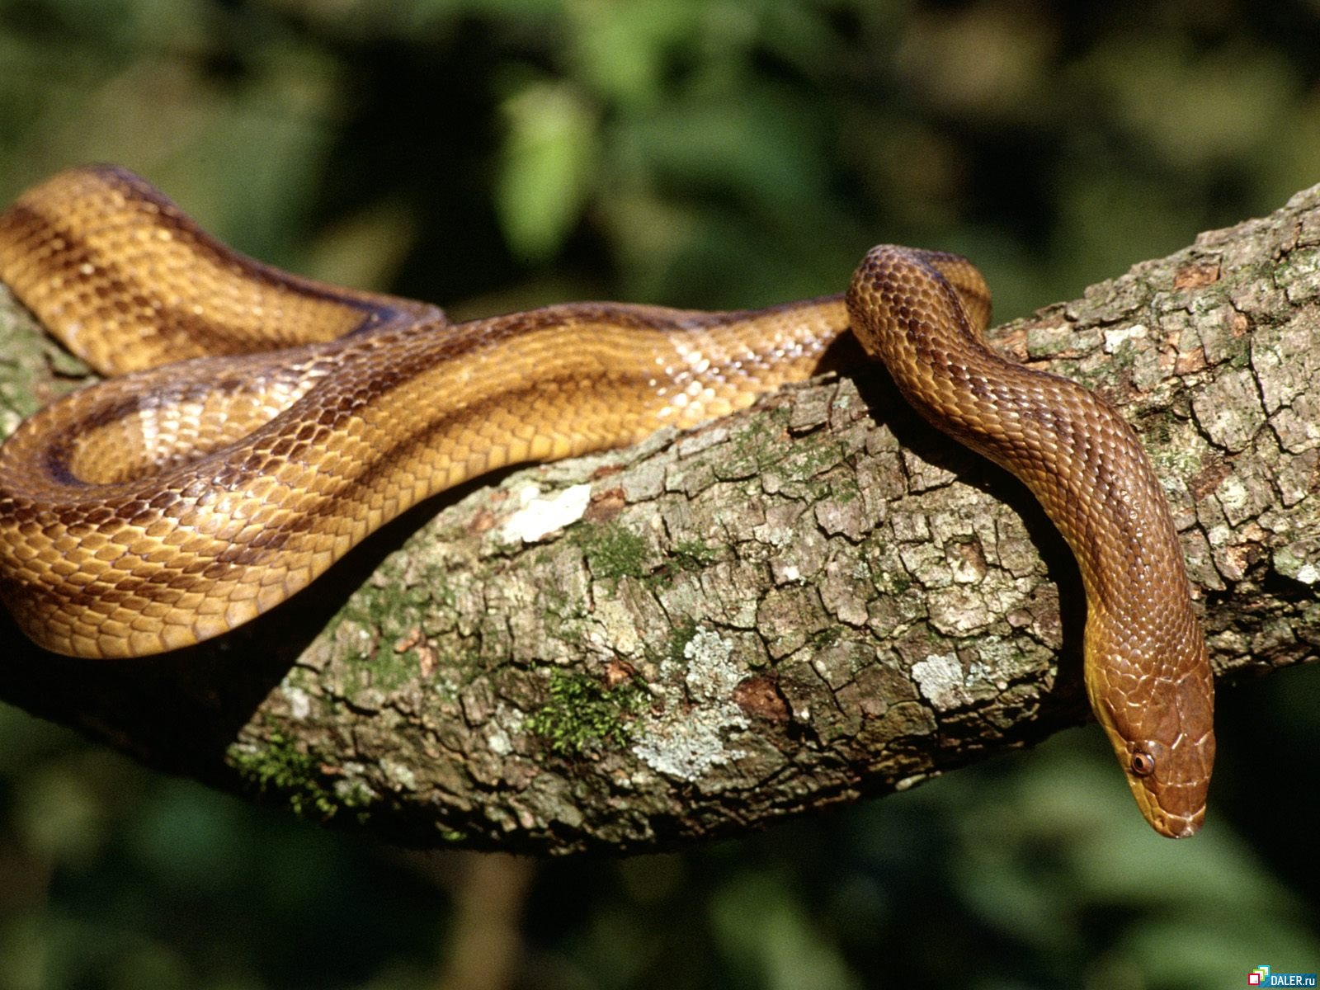
Пресмыкающиеся, или рептилии
Пресмыкающиеся, или рептилии,- животные, тело которых покрыто сухими чешуйками или панцирям.

Slide 13
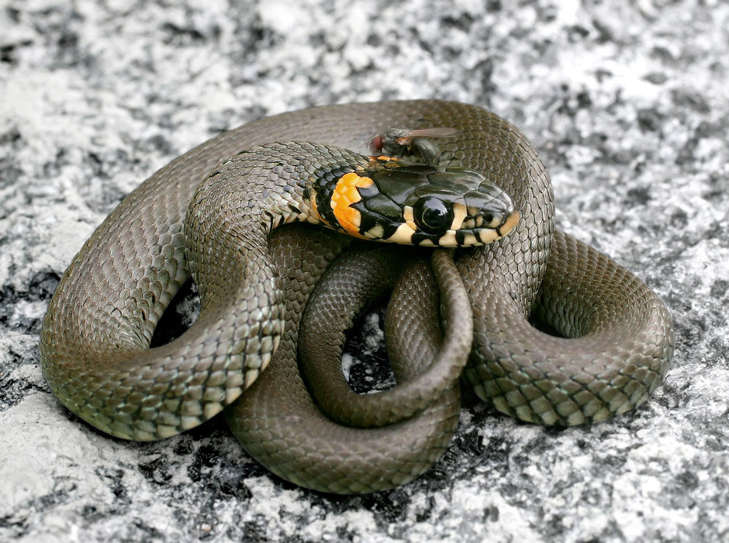
змеи
По мере роста змеи регулярно линяют - выползают головой вперед из старой кожи, как из чулка.

Slide 14
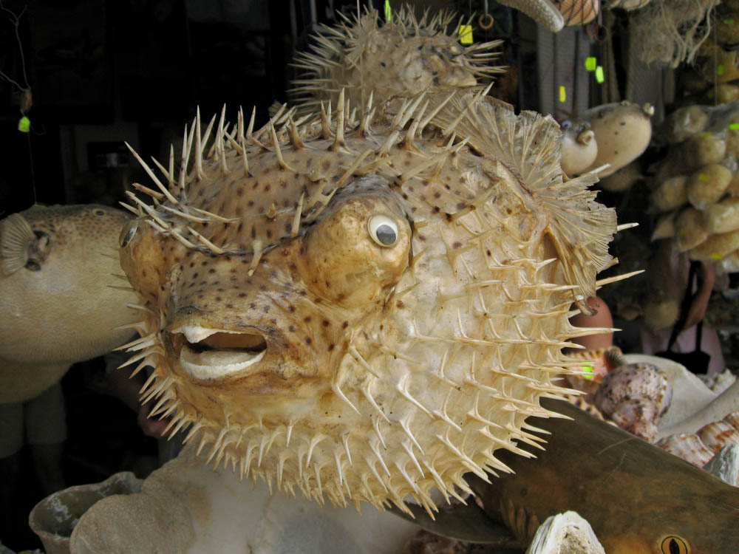

Иглокожие
Иглокожие-это морские звёзды, морские ежи, морские лилии и морские огурцы.

Slide 15
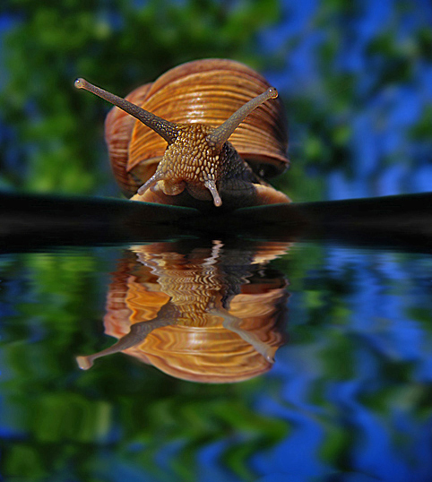

Моллюски
Моллюски имеют мягкое тело, у многих из них защищено раковиной.

Slide 16
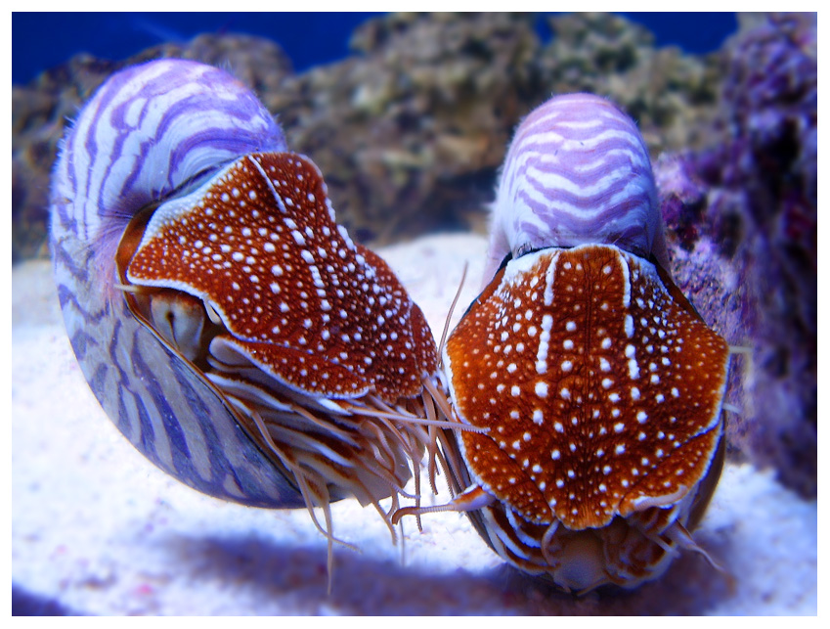
Раковины моллюсков имеют размеры от нескольких миллиметров до 1 м.

Slide 17
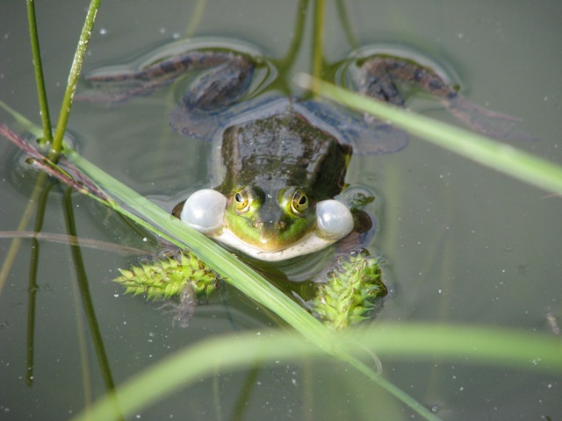

Земноводные
Земноводные- это животные, у которых кожа голая, нежная.

Slide 18
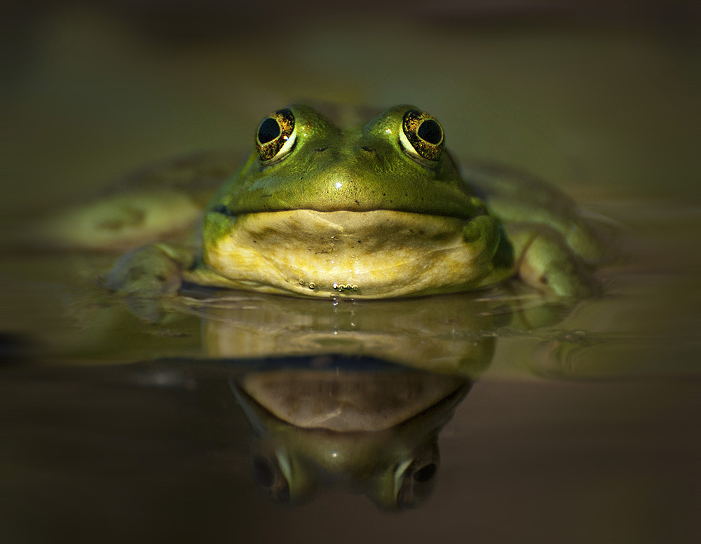
Лягушки
Некоторые могут прыгать в длину на 15м. Африканская лягушка – голиаф самая крупная: длина 80см и вес 4кг.

Slide 19
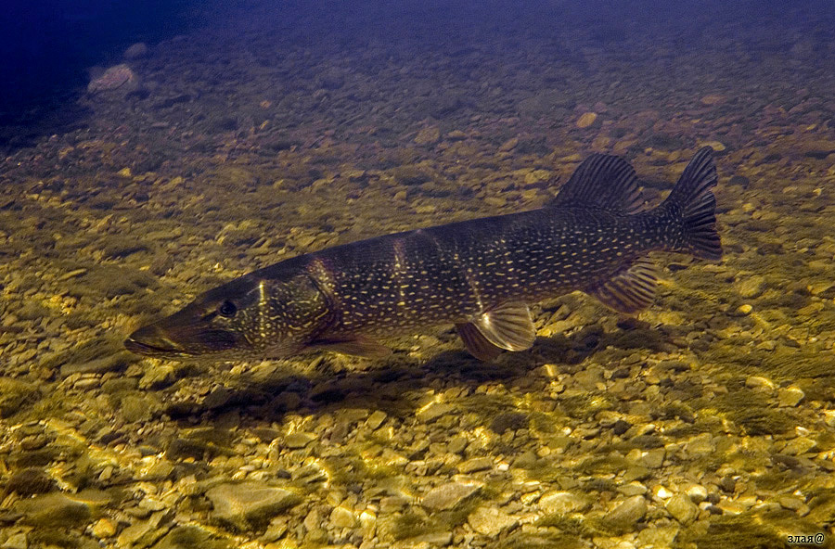
Рыбы
Рыбы-водные животные, тело которых покрыто чешуёй.

Slide 20
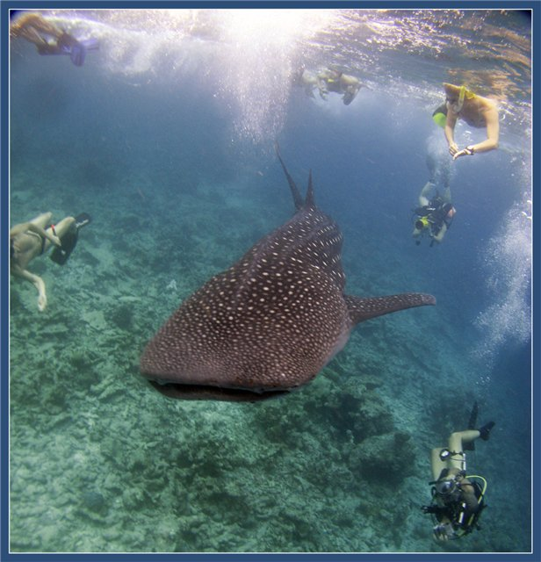
Китовая акула
Самая крупная рыба – китовая акула. Длина до 15 м, весит до 15тонн. Она самая безобидная из акул. Кормится планктоном.

Slide 21
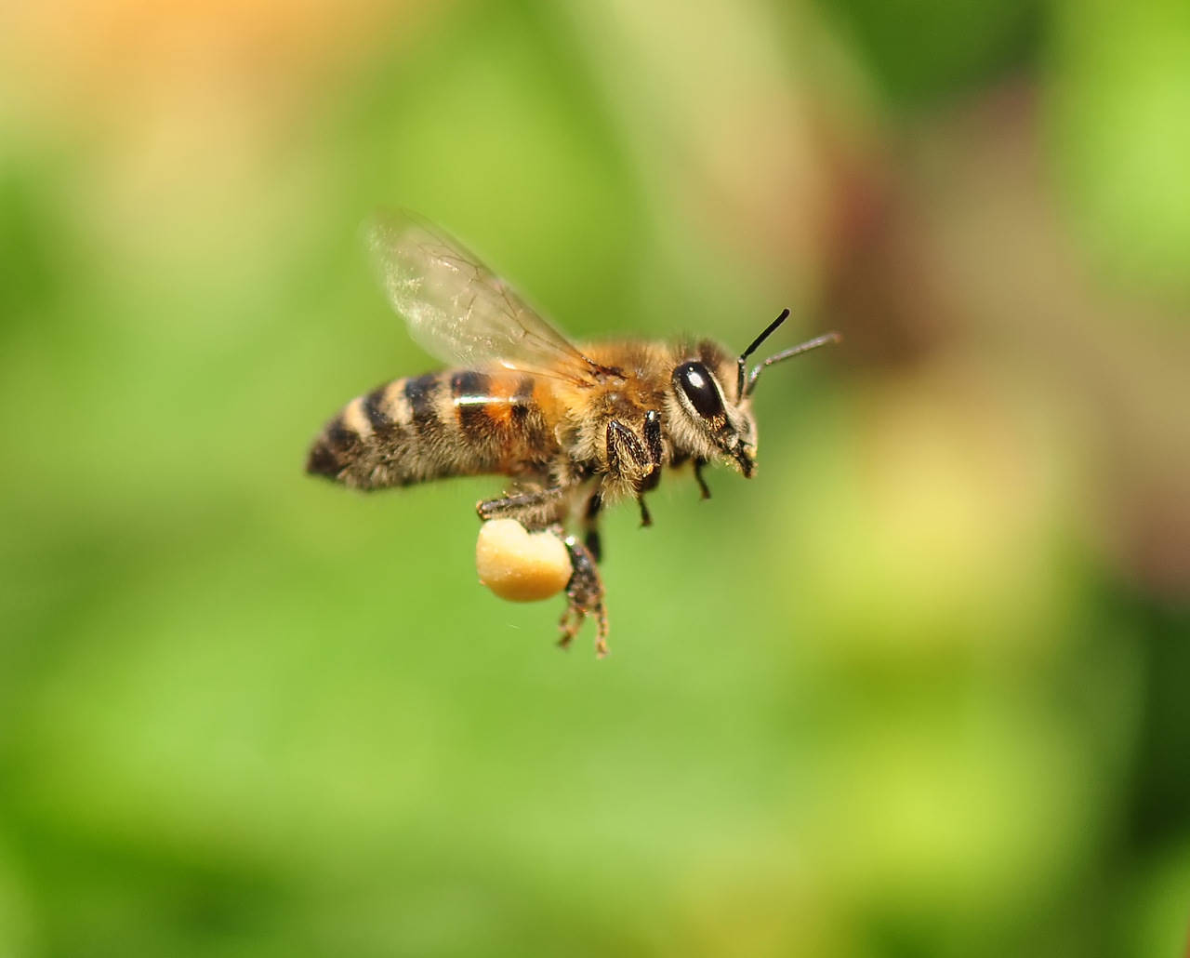
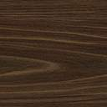
Насекомые
Насекомые- животные, у которых шесть ног (три пары).

Slide 22
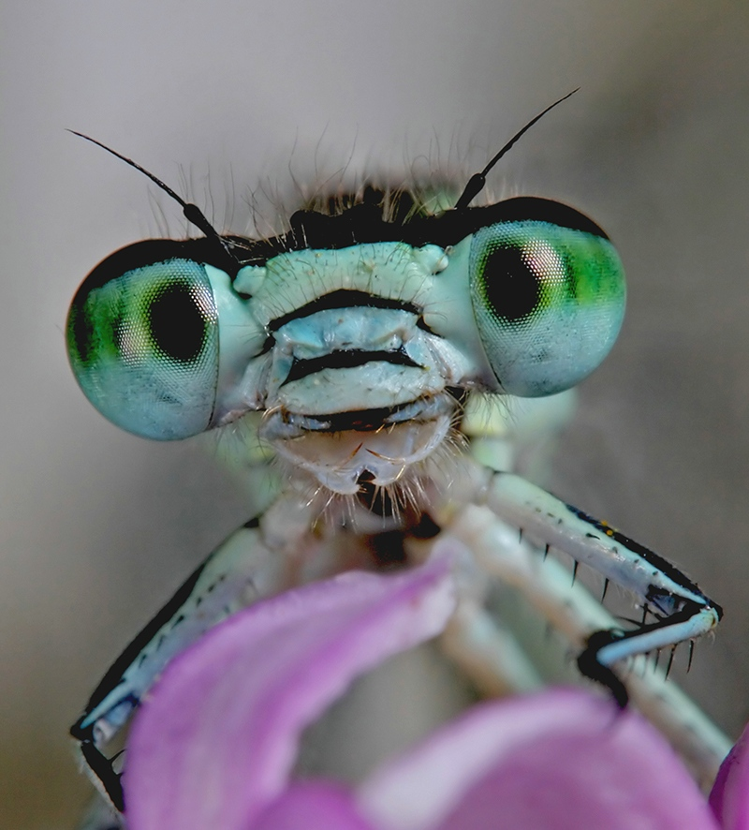
Стрекоза
Стрекоза разгоняется до 60км/ч. Они способны зависать в воздухе и летать задом наперед.

Slide 23
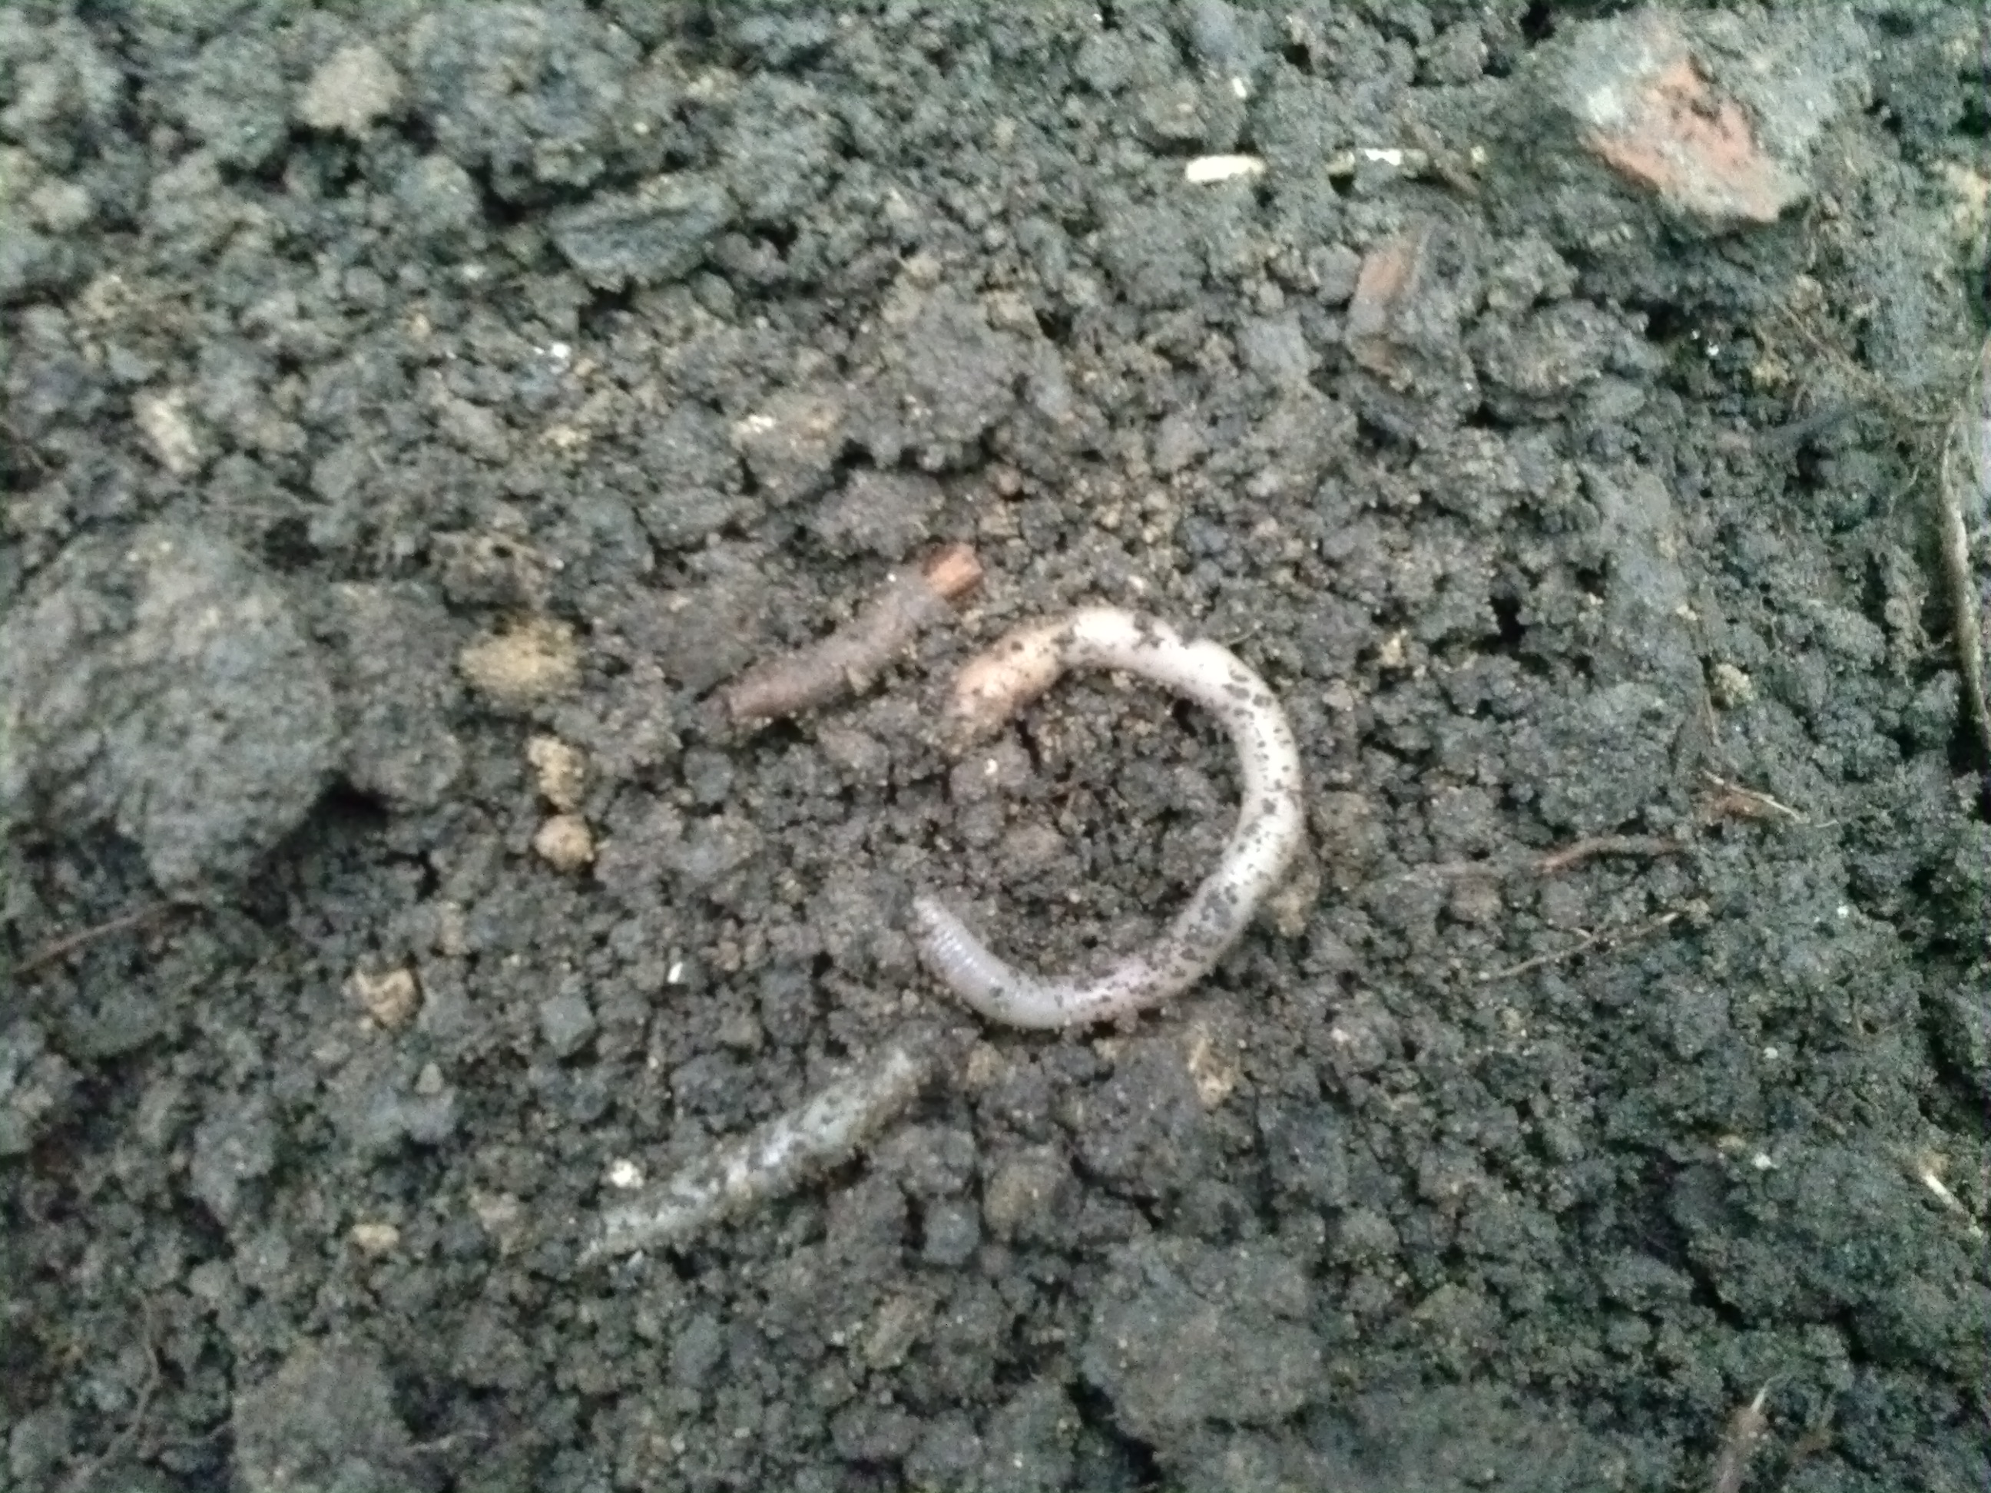

Черви
Все хорошо знают дождевого червя, но есть другие черви, которые живут в водоёмах например: пиявки.

Slide 24
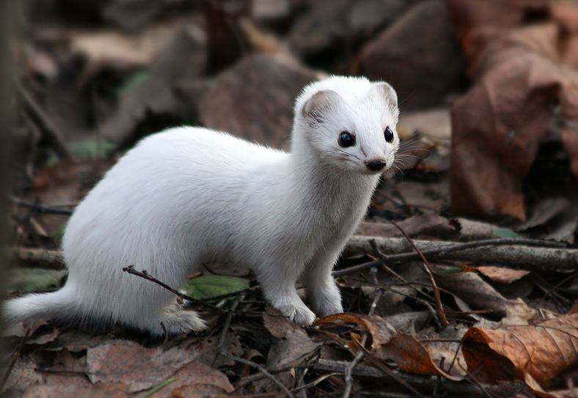
Вывод:
Мир животных разнообразен

Slide 25
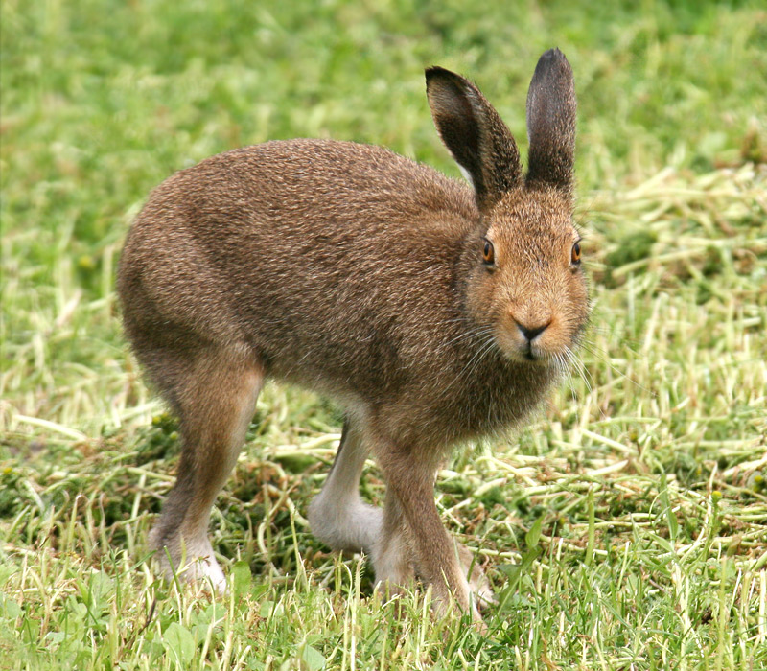

Спасибо за внимание!

